Slide 1

TRƯỜNG ĐẠI HỌC BÌNH DƯƠNG
VIỆN TRÍ TUỆ NHÂN TẠO VÀ CHUYỂN ĐỔI SỐ
PHÁT TRIỂN HỆ SINH THÁI GIÁM SÁT HÀNH VI LÁI XE VÀ CẢNH BÁO NGUY CƠ MẤT AN TOÀN
Ứng dụng AI, Edge Computing
Sinh viên: Lê Hữu Sơn · MSSV: 22050058
Giảng viên hướng dẫn: ThS. Dương Anh Tuấn
BÁO CÁO ĐỒ ÁN TỐT NGHIỆP
Notes:
Kính thưa Hội đồng, em là Lê Hữu Sơn. Sau đây em xin trình bày đồ án phát triển hệ sinh thái giám sát hành vi lái xe và cảnh báo nguy cơ mất an toàn ứng dụng AI, Edge Computing và IoT.

Slide 2
BÁO CÁO ĐỒ ÁN TỐT NGHIỆP
NỘI DUNG TRÌNH BÀY
02
06 nội dung chính
Các phần trình bày bám theo tiến trình nghiên cứu và xây dựng hệ thống.
TỔNG QUAN ĐỀ TÀI
CƠ SỞ LÝ THUYẾT
01
02
Lý do chọn đề tài, mục tiêu và phạm vi thực hiện.
YOLOv8s, EfficientNet-B0, LSTM và các chỉ số hành vi.
PHÂN TÍCH VÀ THIẾT KẾ
XÂY DỰNG HỆ THỐNG
03
04
Yêu cầu, ca sử dụng, kiến trúc và cơ sở dữ liệu.
Edge Simulator, FastAPI, MySQL, Web và Mobile App.
KẾT QUẢ VÀ ĐÁNH GIÁ
KẾT LUẬN VÀ HƯỚNG PHÁT TRIỂN
05
06
Chỉ số mô hình, ma trận nhầm lẫn và kịch bản demo.
Kết quả đạt được, giới hạn và định hướng hoàn thiện.
LÊ HỮU SƠN · 22050058
DMS · AI · EDGE · FASTAPI · MYSQL

Slide 3
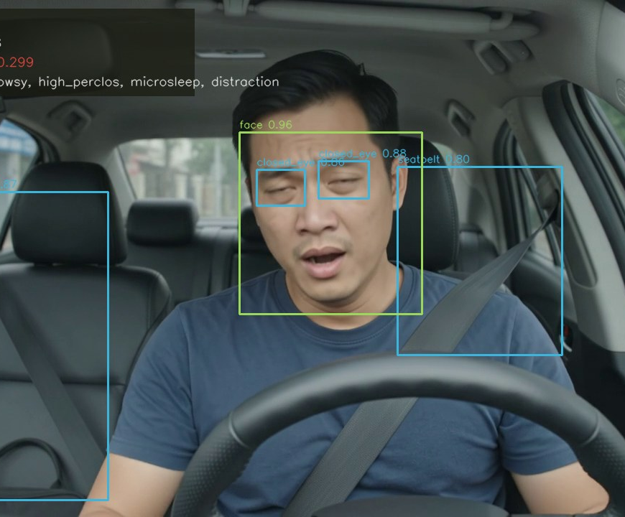
BÁO CÁO ĐỒ ÁN TỐT NGHIỆP
BÀI TOÁN VÀ MỤC TIÊU
03
Từ tín hiệu rời rạc đến cảnh báo có ngữ cảnh
Buồn ngủ, mất tập trung và hành vi nguy hiểm thường diễn biến theo thời gian. Một khung hình đơn lẻ dễ tạo cảnh báo sai hoặc bỏ sót tình huống.
01
Nhận diện
Mắt đóng/mở, điện thoại, thuốc lá, dây an toàn và trạng thái tỉnh táo.
02
Theo thời gian
Kết hợp chuỗi 16 khung hình cùng EAR, MAR, PERCLOS và hướng nhìn.
03
Cảnh báo & quản lý
Cảnh báo tại Edge, lưu bằng chứng và phân phối dữ liệu theo vai trò.
Đầu ra cần đạt: cảnh báo đúng loại, đúng thời điểm và có ảnh/clip bằng chứng.
LÊ HỮU SƠN · 22050058
DMS · AI · EDGE · FASTAPI · MYSQL
Notes:
Bài toán không chỉ là phân loại một ảnh. Hệ thống cần theo dõi diễn biến, xác nhận điều kiện duy trì đủ lâu và tạo cảnh báo có bằng chứng để người giám sát xử lý.

Slide 4
BÁO CÁO ĐỒ ÁN TỐT NGHIỆP
PHẠM VI VÀ VAI TRÒ TRONG HỆ THỐNG
04
SUPERVISOR
DRIVER
EDGE
Web Dashboard
Mobile App
Edge Simulator
Quản lý tài xế, xe, thiết bị, tuyến và chuyến
Theo dõi phiên giám sát
Tiếp nhận, xác nhận và xử lý cảnh báo
Xuất dữ liệu báo cáo
Xem chuyến được giao
Theo dõi vị trí hành trình
Nhận thông báo cảnh báo
Xem bằng chứng thuộc tài khoản
Đọc camera cabin hoặc video
Chạy pipeline AI
Phát âm thanh cảnh báo tiếng Việt
Gửi heartbeat, metric, sự kiện và bằng chứng
Quản lý tập trung
Truy cập theo tài khoản
Suy luận tại nguồn
LÊ HỮU SƠN · 22050058
DMS · AI · EDGE · FASTAPI · MYSQL
Notes:
Hệ thống phân tách rõ ba vai trò. Supervisor vận hành trên Web, tài xế nhận thông tin cá nhân trên Mobile, còn Edge chịu trách nhiệm đọc hình ảnh và chạy AI. Mobile không phải nguồn camera cho pipeline.

Slide 5
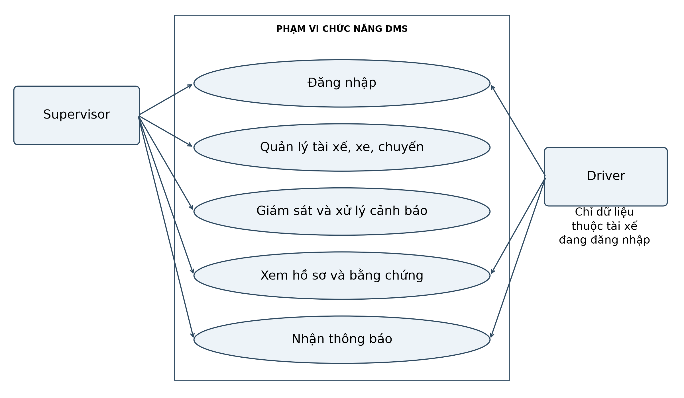
BÁO CÁO ĐỒ ÁN TỐT NGHIỆP
SƠ ĐỒ CA SỬ DỤNG
05
PHẠM VI CHỨC NĂNG
SUPERVISOR
Quản lý dữ liệu nghiệp vụ, giám sát phiên và xử lý cảnh báo trên Web Dashboard.
DRIVER
Đăng nhập Mobile App, xem dữ liệu cá nhân, bằng chứng và nhận thông báo.
Quyền truy cập được kiểm tra tại FastAPI trước khi trả dữ liệu.
LÊ HỮU SƠN · 22050058
DMS · AI · EDGE · FASTAPI · MYSQL
Notes:
Sơ đồ ca sử dụng thể hiện hai tác nhân chính. Supervisor có quyền quản lý và xử lý cảnh báo; Driver chỉ xem dữ liệu thuộc tài khoản và nhận thông báo. FastAPI thực hiện kiểm tra quyền cho mỗi yêu cầu.

Slide 6
BÁO CÁO ĐỒ ÁN TỐT NGHIỆP
KIẾN TRÚC TỔNG THỂ
06
Luồng chính thức
CAMERA CABIN / VIDEO
EDGE SIMULATOR
FASTAPI
MYSQL
WEB / MOBILE
Nguồn hình ảnh
AI + cảnh báo tại xe
REST API + WebSocket
Dữ liệu nghiệp vụ
Giám sát + thông báo
Edge xử lý AI
Backend kiểm soát nghiệp vụ
Ứng dụng nhận dữ liệu
Hình ảnh được xử lý tại Edge. Backend nhận metric, sự kiện và đường dẫn bằng chứng thay vì thực hiện suy luận camera.
FastAPI kiểm tra API key, trạng thái chuyến, quan hệ tài xế – xe – thiết bị và quyền trước khi ghi MySQL.
Web cập nhật phiên trực tiếp qua WebSocket. Mobile truy vấn theo tài khoản và nhận thông báo cảnh báo.
LÊ HỮU SƠN · 22050058
DMS · AI · EDGE · FASTAPI · MYSQL
Notes:
Đây là kiến trúc chính thức của đồ án. Edge chịu trách nhiệm suy luận. FastAPI là cổng duy nhất vào dữ liệu nghiệp vụ, MySQL lưu trạng thái và lịch sử, Web và Mobile chỉ truy cập qua API.

Slide 7
BÁO CÁO ĐỒ ÁN TỐT NGHIỆP
PIPELINE AI: YOLO – CNN – LSTM
07
YOLOv8s
5 lớp: Open Eye, Closed Eye, Cigarette, Phone, Seatbelt
KHUNG HÌNH
CABIN
HỢP NHẤT TÍN HIỆU
LSTM
Độ tin cậy mô hình
+ chỉ số hình học
+ điều kiện thời gian
EfficientNet-B0
Chuỗi 16 vector
hidden_dim 128 · 2 lớp
Camera hoặc video
Phân loại awake/drowsy và trích vector 1.280 chiều
MediaPipe + hình học
RISK SCORE → SỰ KIỆN → ẢNH / CLIP → CẢNH BÁO
EAR · MAR · PERCLOS · pose
LSTM làm ổn định dự đoán theo chuỗi; luật thời gian quyết định khi nào hình thành sự kiện.
LÊ HỮU SƠN · 22050058
DMS · AI · EDGE · FASTAPI · MYSQL
Notes:
YOLO cung cấp tín hiệu đối tượng, CNN đánh giá từng khung hình, LSTM khai thác chuỗi 16 vector, còn EAR, MAR, PERCLOS và tư thế đầu giúp diễn giải. Các tín hiệu được hợp nhất trước khi tạo sự kiện.

Slide 8
BÁO CÁO ĐỒ ÁN TỐT NGHIỆP
ĐỊNH NGHĨA TRẠNG THÁI VÀ CẢNH BÁO
08
BUỒN NGỦ
Drowsy / microsleep
MẤT TẬP TRUNG
Distraction
Mắt đóng kéo dài, PERCLOS cao hoặc xác suất drowsy được duy trì theo chuỗi.
Hướng nhìn hoặc tư thế đầu lệch khỏi vùng quan sát phía trước trong khoảng thời gian xác định.
NGÁP
Yawn
NGUY HIỂM
Phone / cigarette / seatbelt
MAR vượt ngưỡng và duy trì đủ số khung hình; không đồng nhất với mất tập trung.
Được xác định từ lớp YOLO tương ứng và điều kiện duy trì nhằm hạn chế phát hiện tức thời sai.
Nguyên tắc chung: một tín hiệu đơn lẻ chưa đủ kết luận; hệ thống xét độ tin cậy và thời gian duy trì.
LÊ HỮU SƠN · 22050058
DMS · AI · EDGE · FASTAPI · MYSQL
Notes:
Điểm cần phân biệt rõ là ngáp, buồn ngủ và mất tập trung không phải cùng một nhãn. Mất tập trung liên quan đến hướng nhìn và tư thế đầu. Ngáp được phát hiện qua MAR. Buồn ngủ dựa trên mắt, PERCLOS và mô hình chuỗi.

Slide 9
BÁO CÁO ĐỒ ÁN TỐT NGHIỆP
DỮ LIỆU VÀ QUY TRÌNH HUẤN LUYỆN
09
01
YOLOv8s
02
EfficientNet-B0
03
LSTM
DMS dataset
5 lớp đối tượng
DDD → NTHU
subject-wise
Feature 1.280 chiều
chuỗi 16 bước
Fine-tune từ yolov8s.pt
awake / drowsy
10.001 train · 1.658 val · 4.637 test
Tách dữ liệu theo chủ thể
Chọn checkpoint theo validation
Đánh giá một lần trên test khóa
Đóng gói ba mô hình cho Edge
LÊ HỮU SƠN · 22050058
DMS · AI · EDGE · FASTAPI · MYSQL
Notes:
Ba mô hình được huấn luyện theo ba nhánh khác nhau. CNN và LSTM sử dụng split theo chủ thể để hạn chế rò rỉ người giữa các tập. Checkpoint tốt nhất được chọn theo validation trước khi đánh giá trên test.

Slide 10
BÁO CÁO ĐỒ ÁN TỐT NGHIỆP
KẾT QUẢ ĐÁNH GIÁ MÔ HÌNH
10
YOLOv8s
CNN so với CNN + LSTM
91,32%
66,18%
65,14%
67,85%
65,12%
67,84%
mAP50
mAP50–95
89,94%
88,06%
Precision
Recall
CNN Accuracy
LSTM Accuracy
CNN F1
LSTM F1
LSTM tăng 2,71 điểm phần trăm accuracy so với CNN theo kết quả hiện có. CNN đánh giá theo khung hình, LSTM đánh giá theo chuỗi nên cần đọc cùng đơn vị đánh giá.
LÊ HỮU SƠN · 22050058
DMS · AI · EDGE · FASTAPI · MYSQL
Notes:
YOLO cho kết quả tốt ở mAP50. CNN đạt khoảng 65,14 phần trăm accuracy, còn CNN kết hợp LSTM đạt 67,85 phần trăm trên chuỗi, tăng 2,71 điểm phần trăm. Hai mô hình dùng đơn vị mẫu khác nhau nên không so trực tiếp số ô của ma trận nhầm lẫn.

Slide 11
BÁO CÁO ĐỒ ÁN TỐT NGHIỆP
TỪ SUY LUẬN ĐẾN CẢNH BÁO CÓ BẰNG CHỨNG
11
01
02
03
04
Suy luận tại Edge
Kiểm tra thời gian
Tạo sự kiện
Phân phối
YOLO · CNN · LSTM
EAR · MAR · PERCLOS
Độ tin cậy + thời gian duy trì + cooldown
Loại cảnh báo · risk · timestamp · snapshot/clip
Âm thanh tại Edge · WebSocket · thông báo Mobile
Mục tiêu của lớp luật thời gian
Hạn chế cảnh báo tức thời sai, tránh phát lặp liên tục và bảo đảm mỗi sự kiện có dữ liệu đủ để kiểm tra lại.
LÊ HỮU SƠN · 22050058
DMS · AI · EDGE · FASTAPI · MYSQL
Notes:
Sau suy luận, hệ thống chưa tạo cảnh báo ngay. Lớp luật kiểm tra thời gian duy trì và cooldown. Khi đủ điều kiện, Edge tạo sự kiện, ghi snapshot hoặc clip, phát âm thanh và gửi dữ liệu lên backend.

Slide 12
BÁO CÁO ĐỒ ÁN TỐT NGHIỆP
BACKEND, CƠ SỞ DỮ LIỆU VÀ PHÂN QUYỀN
12
FASTAPI
REST API · JWT · API key · WebSocket
NGHIỆP VỤ
GIÁM SÁT
drivers · vehicles · routes · trips
monitoring_sessions · frame_metrics
MYSQL
Ràng buộc khóa ngoại
Quan hệ 1–N / N–N
Transaction nghiệp vụ
Truy vấn theo vai trò
THIẾT BỊ
CẢNH BÁO
edge_devices · heartbeat · API key
detection_events · evidence · review
Một phiên giám sát thuộc một chuyến; tài xế và xe được suy ra từ chuyến để tránh dữ liệu mâu thuẫn.
LÊ HỮU SƠN · 22050058
DMS · AI · EDGE · FASTAPI · MYSQL
Notes:
FastAPI kiểm soát toàn bộ truy cập. MySQL lưu nghiệp vụ, thiết bị, phiên giám sát, metric và sự kiện. Thiết kế phiên tham chiếu chuyến để tránh lặp driver_id và vehicle_id gây mâu thuẫn.

Slide 13
BÁO CÁO ĐỒ ÁN TỐT NGHIỆP
SƠ ĐỒ CƠ SỞ DỮ LIỆU MYSQL
13
Quan hệ dữ liệu tập trung quanh chuyến đi và phiên giám sát
app_users
driver_vehicle_
assignments
CÁC QUAN HỆ CHÍNH
N : 1
N : 1
N : 1
01
Chuyến đi
drivers
trips
vehicles
trips liên kết tài xế, phương tiện và tuyến đường.
1 : N
1 : N
1 : N
1 : N
1 : N
02
Phiên giám sát
Mỗi phiên tham chiếu một chuyến và một thiết bị Edge.
routes
monitoring_sessions
edge_devices
1 : N
1 : N
03
Dữ liệu phát sinh
1 : N
1 : N
Vị trí thuộc chuyến; chỉ số và sự kiện thuộc phiên giám sát.
vehicle_locations
detection_events
frame_metrics
LÊ HỮU SƠN · 22050058
DMS · AI · EDGE · FASTAPI · MYSQL
Notes:
Sơ đồ vật lý được trình bày thành một khối thống nhất. Bảng trips là trung tâm nghiệp vụ vì liên kết tài xế, phương tiện và tuyến. monitoring_sessions là trung tâm giám sát vì tham chiếu chuyến và thiết bị Edge; từ đó phát sinh chỉ số khung hình và sự kiện cảnh báo. driver_vehicle_assignments chỉ lưu lịch sử phân công tài xế với phương tiện, không thay thế quan hệ tài xế và xe của từng chuyến.

Slide 14
BÁO CÁO ĐỒ ÁN TỐT NGHIỆP
KẾT LUẬN VÀ HƯỚNG PHÁT TRIỂN
14
Kết quả đã đạt
HƯỚNG PHÁT TRIỂN
✓
Tích hợp YOLOv8s, EfficientNet-B0 và LSTM vào pipeline Edge.
01
Bổ sung dữ liệu đa dạng người, ánh sáng, góc camera và hard negative.
✓
Xây dựng FastAPI, MySQL, Web Dashboard và Mobile App theo vai trò.
02
Fine-tune CNN/LSTM và đánh giá lại trên tập test khóa.
✓
Cảnh báo realtime tại Edge bằng giọng nói tiếng Việt và lưu ảnh/clip bằng chứng.
03
Tối ưu FPS, độ trễ và kích thước mô hình cho thiết bị Edge thực.
✓
Hoàn thiện quản lý tài xế, xe, thiết bị, tuyến, chuyến, vị trí và vòng đời cảnh báo.
04
Mở rộng hạ tầng triển khai, giám sát và sao lưu khi hệ thống ổn định.
Đồ án chứng minh tính khả thi của kiến trúc giám sát người lái từ Edge đến ứng dụng quản lý.
LÊ HỮU SƠN · 22050058
DMS · AI · EDGE · FASTAPI · MYSQL
Notes:
Đồ án đã hoàn thiện chuỗi xử lý từ Edge đến Web và Mobile. Kết quả hiện tại cho thấy kiến trúc khả thi. Hướng tiếp theo là mở rộng dữ liệu, fine-tune mô hình, tối ưu hiệu năng trên thiết bị Edge thực và chuẩn bị hạ tầng triển khai.

Slide 15
XIN CẢM ƠN HỘI ĐỒNG
Q & A
Lê Hữu Sơn · 22050058
Giảng viên hướng dẫn: ThS. Dương Anh Tuấn
Notes:
Em xin cảm ơn Hội đồng đã lắng nghe. Em xin tiếp nhận câu hỏi và góp ý.

